Slide 1
Conferencia 10
Introducción a las ecuaciones diferenciales

Slide 2
Sumario
Definición de una ecuación diferencial. Clasificación.
Tipos de soluciones.
Teorema de existencia y unicidad.
Ecuaciones diferenciales de 1er orden.
Ecuaciones diferenciales de variables separables. Solución.
separables.

Slide 3
Bibliografía:
“Ecuaciones diferenciales con aplicaciones”
Dennis G. Zill
Secciones: 1.1, 2.1, 2.2, 2.3
pp. 1-12, 31- 50

Slide 4
Autopreparación:
Estudiar las secciones: 1.1, 2.1 y 2.2
pp. 1-12, 31- 50
Realizar los ejercicios de:
1.1, 2.1: 1-10, 2.2

Slide 5
Ejemplo
Una piedra, con densidad doble que el agua, se suelta en la superficie de un estanque. Analice el comportamiento de la velocidad de descenso.

Slide 6

Ejemplo
E
f_{r}
y
mg

Slide 7
Ecuación diferencial
Si una ecuación contiene derivadas de una o más variables dependientes con respecto a una o más variables independientes, se dice que es una ecuación diferencial
F(x, y, y’, y’’,...,y^{(n)} ) = 0

Slide 8
Clasificación según el tipo
Una variable independiente
Ordinarias
Dos o más variables independientes
Parciales

Slide 9
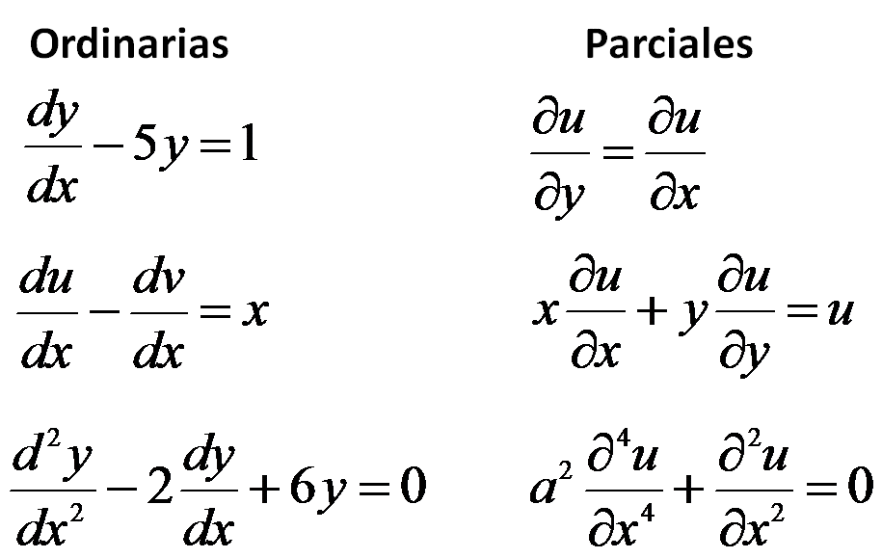
Ejemplos

Slide 10
Clasificación según el orden
Primer orden
Segundo orden
Tercer orden
Orden de la mayor de las derivadas que aparece en la ED
Orden de la ED:

Slide 11
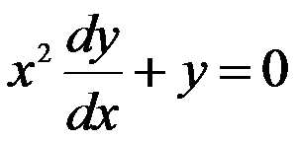
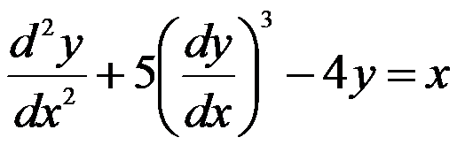
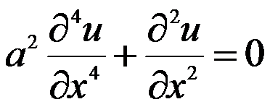
Ejemplos

Slide 12
Clasificación según la linealidad
Lineales
No lineales
Coeficientes

Slide 13
Ejemplo
Ordinaria
Cuarto orden
Lineal

Slide 14
Ejemplo
Ordinaria
Primer orden
Lineal

Slide 15
Ejemplo
Ordinaria
Primer orden
No lineal

Slide 16
Ejemplo
Parcial
Segundo orden
Lineal

Slide 17
Ejemplo
Ordinaria
Segundo orden
No lineal

Slide 18
Ejemplo
Ordinaria
Segundo orden
Lineal

Slide 19
Solución
Se dice que y = f(x) es solución en I de la ED:
Si, sustituída en la ED, la reduce a una identidad para todo x de I

Slide 20
Solución
Al resolver una ED:
Se obtiene una familia n-paramétrica de soluciones

Slide 21
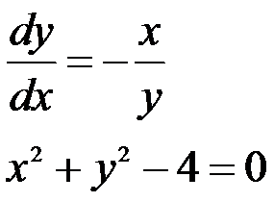
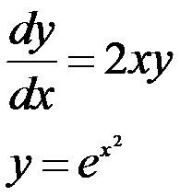

Soluciones
Se dice que una relación G(x,y)=0 define implícitamente una ecuación diferencial en un intervalo I, si define una o mas soluciones explícitas en I.
Explícita:
Implícita:

Slide 22
Solución general
Un punto de vista:
es una familia de soluciones que contiene n parámetros o constantes arbitrarias y esenciales.

Slide 23
Solución general
Otro punto de vista:
si todas las soluciones de
en un intervalo I pueden obtenerse de G(x, y, C₁, C₂, …,C_{n})=0 mediante valores apropiados de los términos C_{i}, entonces la familia n-parámetrica es la solución general

Slide 24
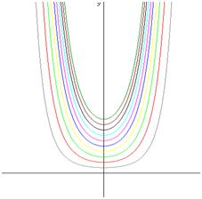


EJEMPLO
$$\frac{dy}{dx}=2xy$$
$$y=Ce^{x^{2}}$$

Slide 25

Solución particular
La que no contiene parámetros arbitrarios o constantes arbitrarias y esenciales.
Por ejemplo:
$$\frac{dy}{dx}=1 y=x+C$$
$si C=1 entonces$la solución particular sería y=x

Slide 26
Solución singular
Una solución especial que no se obtiene de la solución general.

Slide 27
Solución singular
Una ecuación diferencial puede tener una o varias soluciones llamadas singulares que representa la curva envolvente de la curva solución.
Por ejemplo:
La solución general:
Soluciones singulares:

Slide 28
La envolvente de la familia
y
y=1
x
y=-1
Cualquier curva tangente a un número infinito de miembros de una familia, simplemente infinita, de curvas, y que por lo menos es tangente en cada uno de sus puntos a una de dichas curvas, es una parte o el total, de la envolvente de la familia

Slide 29
Interpretación geométrica
Solución particular
Solución general
Solución singular

Slide 30
Ecuaciones de primer orden
Problema del valor inicial

Slide 31
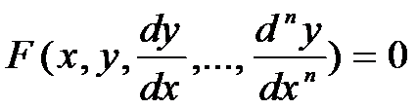
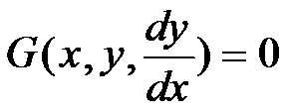
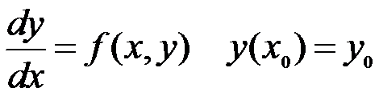

Ecuaciones de primer orden
Una ecuación de orden n se representa simbólicamente como:
en el caso de una ecuación diferencial de 1er orden sería:

Slide 32

Existencia y unicidad
Teorema:
Sea R una región rectangular en el plano xy definida por a ≤ x ≤ b, c ≤ y ≤ d que contiene al punto (x₀,y₀) en su interior. Si f(x,y) y son continuas en R, entonces existe un intervalo I con centro en x₀ y una única y(x) definida en I que satisface el problema del valor inicial

Slide 33
ED de variables separables
Variables separadas
Solución

Slide 34
ED de variables separables
Variables separadas
Solución

